Slide 1


PROJECT
B189012 김승철
B289013 김동학
B289031 남우남

Slide 2
목차
PROJECT 설명 및 요구사항
ER diagram 모델링

Slide 3
영화예매
요구사항
고객은 고유한 ID, Password, 이름, 전화번호, 예약번호를 가진다.
2. 영화는 고유한 식별자, 제목, 평점을 가진다
3. 시간표는 고유한 시간표 식별자, 영화상영날짜, 영화상영시간을 가진다.
4. 영화표는 고유한 식별자, 가격, 수용할 수 있는 고객 수, 현재 예매한 고객 수를 가진다.
5. 자리는 고유한 식별자, 자리번호를 가진다.
6. 여러 고객들은 여러 영화에 대해 평점을 매길 수 있다.
7. 한 영화는 여러 개의 상영시간표를 가질 수 있으며, 상영시간표 별로 티켓을 발행할 수 있다.
8. 하나의 영화 상영시간에 대해서 하나의 좌석을 정할 수 있다.
9. 하나의 고객은 티켓을 여러 장을 발행 할 수 있다.

Slide 4
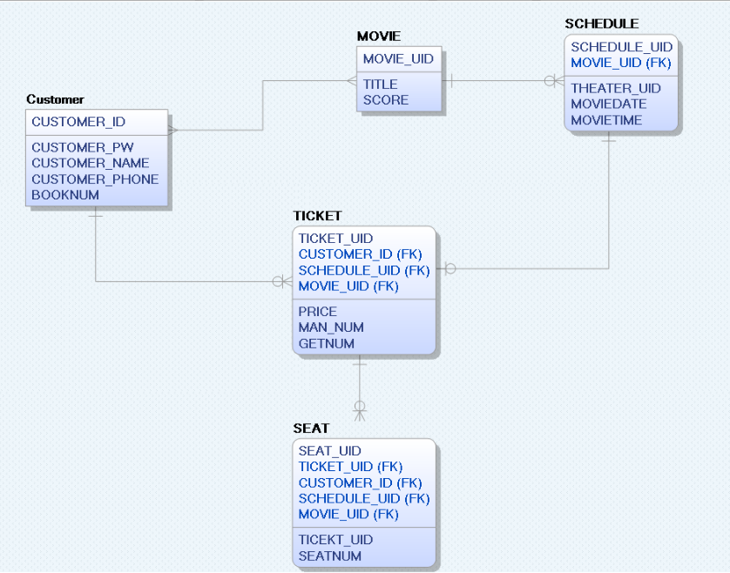
ER diagram

Slide 5
Q & A

